Slide 1
中国计算机学会
“21世纪大学本科计算机专业系列教材”
计算机组成原理
Notes:
欢迎辞

Slide 2
第2章
数据的机器层次表示

Slide 3
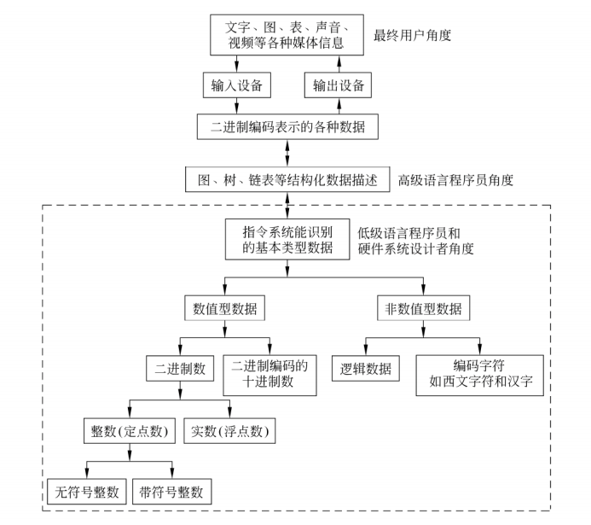
数据是计算机加工和处理的对象，数据的机器层次表示将直接影响到计算机的结构和性能。
Notes:
数据是计算机处理的对象。从不同的处理角度，数据有不同的表现形态。从应用的角度来看：数值、文字、图像、声音、视频；从高级语言的角度来看，有数组、指针、整数、布尔数、字符串等；从算法描述的角度来看，有图、表、树、队列、矩阵。。。无论以何种形式出现，在计算机内部都是由机器指令来处理。从指令集体系结构来看，计算机系统底层的机器数据表示只有几种简单的类型。

Slide 4
本章学习内容
2.1 数值数据的表示
2.2 机器数的定点表示和浮点表示
2.3 非数值数据的表示
2.4 十进制数和数串的表示
2.5 现代微型计算机中的数据表示举例
2.6 数据校验码

Slide 5
计算机中的数值数据
二进制数：后缀B
八进制数：后缀Q
十进制数：后缀D或省略后缀
十六进制数：后缀H
计算机系统设计师和程序员更钟情于采用程序设计语言的记号来表示不同进制的数，这就是前缀表示法，如：在C语言中，八进制常数以前缀0开始，十六进制常数以前缀0x开始。

Slide 6
进位计数制及其相互间的转换
进位计数制
（1）进位制的两要素
    375=3×10²+7 ×10¹+5 ×10⁰
基数R ──计数制中所用到的数码个数
位权R^{i} ──数位的固定倍数
（2）R进位的主要性质
  有R个数字符号，逢R进一。
  任一个R进制数都可以按权展开。
  对于R进制数：若小数点左移一位，则此数缩小R倍；若小数点右移一位，则此数增大R倍。

Slide 7
2.1 数值数据的表示
采用数字化方式来表示数据，数据有无符号数和带符号数之分，其中带符号数根据其编码的不同又有原码、补码和反码3种形式。
数据
无符号数
带符号数
补码
原码
反码
为什么要采用不同的编码？
Notes:
数字化方式：离散化。计算机中存储处理和传输数据的部件都是位数有限的部件，因此计算机中的数据表示把现实世界中的连续信息进行离散表示（采样），存在信息丢失。用来表示数据的位数越多，能够表达的信息越多

Slide 8
无符号数和带符号数
1. 无符号数
整个机器字长的全部二进制位均表示数值位（没有符号位），相当于数的绝对值。例如：
  N₁=01001 表示无符号数9
  N₂=11001 表示无符号数25
机器字长为n+1位的无符号数的表示范围是0～(2^{n+1}-1)
  此时最高位也是数值位，其权值等于2^{n}。
  若字长为8位，则数的表示范围为0～255。

Slide 9
无符号数和带符号数（续）
2. 带符号数
“真值”：
  在日常生活中，我们用“+”、“-”号加绝对值来表示数值的大小，用这种形式表示的数值在计算机技术中称为“真值”。
机器数：
  约定二进制数的最高位为符号位
  “0”表示正号，“1”表示负号。

Slide 10
无符号数和带符号数（续）
常见的机器数有原码、反码、补码等3种不同的表示形式。
带符号数的最高位被用来表示符号位，不再表示数值位。
    前例中的N1、N2 在这里的含义变为：
    N₁=01001 表示+9。
    N₂=11001 根据机器数的不同形式表示不同的值，原码则表示-9，补码则表示-7，反码则表示-6。

Slide 11
原码表示法
最高位表示符号位，符号位为“0”表示该数为正，符号位为“1”表示该数为负，数值部分与真值相同。
设二进制纯小数的原码形式为X_{s}.X₁X₂…X_{n}， 字长n+1位，其中X_{s}表示符号位。
例1：X₁=0.0110, [X₁]_{原}=0.0110
X₂=-0.0110, [X₂]_{原}=1.0110
Notes:
纯小数，纯整数：定点数

Slide 12
原码表示法（续）
设二进制纯整数的原码形式为XsX₁X₂…Xn，其中Xs表示符号位。
例2： X₁=1101, [X₁]_{原}=01101
X₂=-1101, [X₂]_{原}=11101
在原码表示中，真值0有两种不同的表示形式：
[+0]_{原}=00000
[-0]_{原}=10000

Slide 13
补码表示法
1.模和同余
模是指一个计量器的容量，可用M表示。
例如：一个4位的二进制计数器，当计数器从0计到15之后，再加1，计数值又变为0。这个计数器的容量M=2⁴=16，即模为16。
纯小数的模为2，一个字长为n+1位的纯整数的模为2^{n+1}。
同余是指两整数A、B除以同一正整数M，所得余数相同，则称A、B对M同余，即A、B在以M为模时是相等的，可写作
A=B (mod M)
Notes:
容器溢出：溢出的部分扔掉，什么情况下正确？

Slide 14
时钟正拨和倒拨
对钟表而言，M=12。假设：时钟停在9点，而现在正确的时间是6点，这时拨准时钟的方法有两种：正拨和倒拨。
12
1
12
1
11
11
10
2
10
2
9
3
9
3
8
4
8
4
7
6
5
7
6
5
错误时间
正确时间
调整方法：9-3或者9+9 (mod 12)
即：-3=12-3=+9（mod 12）

Slide 15
补码定义
补码定义：任意一个数的补码等于该数加上其模。
即：[X]_{补}=X+M
n位二进制定点整数补码（包括一位符号位）：
X 0<=X<2^{n-1}-1
[X]_{补}=
Mod 2^{n+1}
2^{n+1}+X -2^{n}<=X< = 0
n位二进制定点小数补码：
[X]_{补}=
X 0<=X<1
Mod 2
2+X -1<=X<=0

Slide 16
补码表示
补码的符号位表示方法与原码相同，其数值部分的表示与数的正负有关：
  对于正数，数值部分与真值形式相同；
  对于负数，将真值的数值部分按位取反，最低位加1。
  若真值为纯小数，它的补码形式为X_{s}.X₁X₂…X_{n}，其中X_{s}表示符号位。
例5：X₁=0.0110, [X₁]_{补}=0.0110
X₂=-0.0110, [X₂]_{补}=1.1010

Slide 17
补码表示（续）
若真值为纯整数，它的补码形式为X_{s}X₁X₂…X_{n}，其中X_{s}表示符号位。
例6：X₁=1101， [X₁]_{补}=01101
X₂=-1101， [X₂]_{补}=10011
在补码表示中，真值0的表示形式是唯一的：
[+0]_{补}=[-0]_{补}=00000

Slide 18
原码转换为补码
当X为正数时，[X]_{补}=[X]_{原}
当X为负数时，由[X]_{原}转换为[X]_{补}的方法：
    [X]_{原}除掉符号位外的各位取反加“1”。
    自低位向高位，尾数的第一个“1”及其右部的“0”保持不变，左部的各位取反，符号位保持不变。
例7：[X]_{原} =1.1110011000
[X]_{补} =1.0001101000
不变
变反
不变

Slide 19
反码表示法
（1）反码定义：
n位二进制定点整数反码（包括一位符号位）：
X 0<=X<2^{n-1}-1
[X]_{反}=
(2^{n+1}-1)+X -2^{n}<X< = 0
n位二进制定点小数反码：
X 0<=X<1
[X]_{反}=
(2-2^{-n})+X -1<X<=0
例如：
  X=+0.1001 则 [X]_{反}=0.1001
  Y=-0.1001 则 [Y]_{反}=1.0110

Slide 20
反码表示法
对于正数，数值部分与真值形式相同；对于负数，将真值的数值部分按位取反。
若真值为纯小数，它的反码形式为X_{s}.X₁X₂…X_{n}，其中X_{s}表示符号位。
例9：X₁=0.0110， [X₁]_{反}=0.0110
X₂=-0.0110， [X₂]_{反}=1.1001

Slide 21
反码表示法（续）
若真值为纯整数，它的反码形式为X_{s}X₁X₂…X_{n}，其中X_{s}表示符号位。
例10：X₁=1101， [X₁]_{反}=01101
X₂=-1101， [X₂]_{反}=10010
在反码表示中，真值0有两种不同的表示形式：
[+0]_{反}=00000
[-0]_{反}=11111

Slide 22
三种码制的比较与转换
1.比较
对于正数都等于真值本身，而对于负数各有不同的表示。
最高位都表示符号位，补码和反码的符号位可作为数值位的一部分看待，和数值位一起参加运算；但原码的符号位不允许和数值位同等看待，必须分开进行处理。
对于真值0，原码和反码各有两种不同的表示形式，而补码只有唯一的一种表示形式。
原码、反码表示的正、负数范围相对零来说是对称的；但补码负数表示范围较正数表示范围宽，能多表示一个最负的数（绝对值最大的负数），其值等于-2^{n}（纯整数）或-1（纯小数）。

Slide 23
2.转换
如果已知机器的字长，则机器数的位数应补够相应的位。例如，设机器字长为8位，则：
X₁=1011 X₂=-1011
[X₁]_{原}=00001011 [X₂]_{原}=10001011
  [X₁]_{补}=00001011 [X₂]_{补}=11110101
  [X₁]_{反}=00001011 [X₂]_{反}=11110100
X₃=0.1011 X₄=-0.1011
[X₃]_{原}=0.1011000 [X₄]_{原}=1.1011000
  [X₃]_{补}=0.1011000 [X₄]_{补}=1.0101000
  [X₃]_{反}=0.1011000 [X₄]_{反}=1.0100111
Notes:
不同位数表示，结果不同

Slide 24
例：一个8位二进制整数，采用补码表示，且由3个‘1’和5个‘0’组成，则最小值是多少？
解：8位（包括1位符号位）二进制整数，当为负数时，其补码为：
[X]_{补}=2⁷⁺¹+X
移位得：X=[X]_{补}-2⁷⁺¹
设X=[X₇X₆X₅X₄X₃X₂X₁X₀]₂
由于X为负数，因此，X₇一定为1，因此，
X=[X₇X₆X₅X₄X₃X₂X₁X₀]₂ -2⁷⁺¹
=2⁷+[X₆X₅X₄X₃X₂X₁X₀]₂ -2⁷⁺¹
=[X₆X₅X₄X₃X₂X₁X₀]₂ - 2⁷
X₆X₅X₄X₃X₂X₁X₀中还有两个‘1’，很显然，这两个‘1’只有在最低两位才是最小值，因此，X₆X₅X₄X₃X₂X₁X₀ =0000011，所以，
X=[X₆X₅X₄X₃X₂X₁X₀]₂ - 2⁷=[0000011]₂- 2⁷= 2¹+2⁰-2⁷=-125

Slide 25
移码表示法
n位整数，假定移码形式为 Xs X₁ X₂ ··· Xn
[x]_{移} =
2^{n} + x
-2^{n} ≤ x < 2^{n}
移码通常用于表示浮点数的阶码；
8 位移码表示的机器数为数的真值在数轴上向右平移了 128 个位置。
-128
负数
正数
+127
0
机器数

Slide 26
移码表示法
例：x = +10101, [x]_{移}= 2⁵ + 10101 = 1,10101
例：x = -10101, [x]_{移}= 2⁵ +ｘ = 2⁵ – 10101 = 0,01011
例：0的移码是唯一的，即：
  [+0]_{移} = [­0]_{移} = 100…00
[注意]: 移码中符号位 x0表示的规律与原码、补码、反码相反--“1”正，“0”负。

Slide 27
移码和补码的关系
  补码的定义：
  移码的定义:
  当 0 ≤ x < 2^{n} 时，
  当 -2^{n} ≤ x ≤ 0 时，
x
0 ≤ x < 2^{n}
[x]_{补} =
2^{n+1} + x
-2^{n} ≤ x ≤ 0
[x]_{移} =
2^{n} + x
-2^{n} ≤ x < 2^{n}
[x]_{移} =
[x]_{补}+ 2^{n}
[x]_{移} =
[x]_{补}- 2^{n}

Slide 28
移码、补码和真值之间的关系
真值(十进制) | 真值(二进制) | [x]_{补}(补码) | [x]_{移}(移码)
-128 | -1000,0000 | 1000,0000 | 0000,0000
-127 | -0111,1111 | 1000,0001 | 0000,0001
… | … | … | …
-1 | -0000,0001 | 1111,1111 | 0111,1111
0 | 0000,0000 | 0000,0000 | 1000,0000
1 | 0000,0001 | 0000,0001 | 1000,0001
… | … | …
127 | 0111,1111 | 0111,1111 | 1111,1111

Slide 29
移码的特点
与原码、补码、反码的符号位值正好相反；
移码的大小直观地反映了真值的大小，有助于两个浮点数进行阶码大小比较；
真值0在移码中的表示形式是唯一的，即：
  [+0]_{移}= [­0]_{移}= 100…00
同一数值的移码和补码除最高位相反外，其他各位相同。

Slide 30
小结
移码表示法主要用于表示浮点数的阶码；
补码表示对加减法运算十分方便，因此目前机器中广泛采用补码表示法；
  在一些机器中,用补码表示,补码存储,补码运算。
  有些机器中，用原码进行存储和传送，运算时改用补码。
  还有些机器在做加减法时用补码运算，在做乘除法时用原码运算。

Slide 31
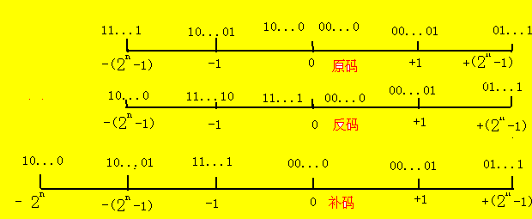
原码、反码、补码表示范围

Slide 32
定点整数各种编码表示的范围
真值 | 真值 | 原码 | 反码 | 补码 | 移码
+127 +1 +0 0 -1 -127 -128 | +0111,1111 +0000,0001 0000,0000 0000,0000 -0000,0001 -0111,1111 -1000,0000 | 0111,1111 0000,0001 0000,0000 1000,0000 1000,0001 1111,1111 不能表示 | 0111,1111 0000,0001 0000,0000 1111,1111 1111,1110 1000,0000 不能表示 | 0111,1111 0000,0001 0000,0000 0000,0000 1111,1111 1000,0001 1000,0000 | 1111,1111 1000,0001 1000,0000 1000,0000 0111,1111 0000,0001 0000,0000
Notes:
一共256个编码

Slide 33
2.2 机器数的定点表示与浮点表示
在选择计算机的数的表示方式时，应当全面考虑以下几个因素：
  要表示的数的类型(小数、整数、实数和复数);
  可能遇到的数值范围：确定存储、处理能力;
  数值精确度：处理能力相关;
  数据存储和处理所需要的硬件代价：造价高低

Slide 34
常用的数据表示格式
定点格式
  数值范围有限, 硬件简单;
  小数点位置固定，分为定点纯整数和纯小数
浮点格式
  数值范围很大, 硬件复杂;
  小数点位置浮动,其思想来源于科学计数法。

Slide 35
定点数的表示方法
表示形式：
  定点数 x= x0 x1 x2 ··· xn 在定点机中表示：
    x0 x1 x2 ··· xn-1 xn
    符号 量值(尾数)
  x0: 符号位，0代表正号，1代表负号
数值范围(p21)：
  纯小数: 0≤ | x |≤ 1 – 2^{-n}
  纯整数: 0≤ | x |≤ 2^{n}-1
Notes:
当用不同的机器数表示时，其范围不同

Slide 36
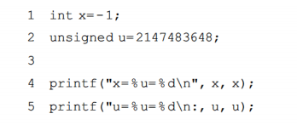
C语言中的整数类型
整数类型：
  无符号整数在C语言中对应 unsigned short、unsigned int、unsigned long 等；
  带符号整数在C语言中对应 short、int、long等类型
考虑C代码：
  x=4 294 967295，-1
  u=2 147 483 648，
  -2 147 483 648
  -1的补码表示为 11…1,当被解释为32位无符号数(格式符为%u)时,其值为 2³²-1= =4 294 967 295。
  2³¹的无符号数表示为100…0,当被解释为 32位带符号整数(格式符为%d)时,其值为最小负数:-2³¹=-2147483648
Notes:
当用不同的机器数表示时，其范围不同

Slide 37
浮点数的表示方法
把一个数的有效数字和数的范围在计算机的一个存储单元中分别予以表示；
任意一个十进制数Ｎ 可以写成：
  N=10 ^{E}.M
计算机中一个任意进制数Ｎ可以写成 ：
  Ｎ=R ^{e}.m
  m：尾数，是一个纯小数；
  e：比例因子的指数, 称为浮点的指数, 是一个整数；
  R：比例因子的基数。

Slide 38
机器浮点数
机器浮点数由阶码、尾数及其符号位组成：
  尾数：用定点小数表示，给出有效数字的位数，决定浮点数的表示精度；
  阶码：用整数形式表示，指明小数点在数据中的位置，决定浮点数的表示范围。
E_{s} | E₁ E₂ .... E_{m} | M_{s} | M₁ M₂ .... M_{n}
阶符 | 阶码 | 数符 | 尾数

Slide 39
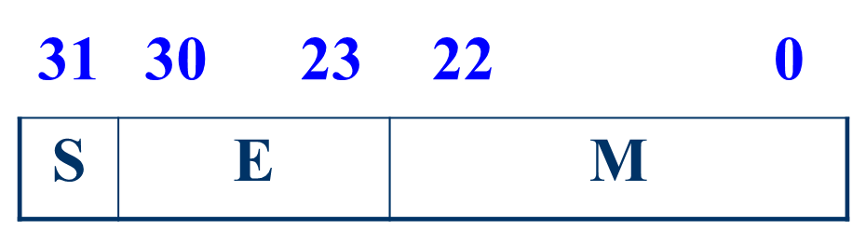
浮点数的标准格式
IEEE(国际电气和电子工程师协会) IEEE754 标准：
  尾数用原码；阶码用移码，基为2；
  S---尾数符号，0正1负；
  M---尾数, 纯小数表示, 小数点在尾数域最前；
  E---阶码，采用移码方法来表示正负指数。

Slide 40
浮点数的规格化表示
浮点数表示：0.5； 0.05×10¹ ； 0.005 ×10²；
为提高数据的表示精度，需做规格化处理；
规格化处理：
  对非 0 值的浮点数，要求尾数的绝对值必须 >= 1/2，即尾数域的最高有效位应为1：0.10001；
  规格化处理，通过尾数移位和修改阶码实现。

Slide 41
隐藏位技术
非 0 值浮点数的尾数数值最高位必定为 1；
保存时把该位去掉, 用同样多的尾数位就能多存一位二进制数；
    0.1100010 → 1.100010
取回运算时，必须先恢复隐藏位。

Slide 42
规格化浮点数的真值
移码定义：
  [x]_{移} = x0 x1 x2 ··· xn = 偏置值 + x -2^{n} ≤ x < 2^{n}
IEEE754标准, 一个规格化的32位浮点数ｘ的真值为：
  x = (-1)^{s} × (1.Ｍ) × 2^{Ｅ-127} e =Ｅ – 127
IEEE754标准,一个规格化的64位浮点数ｘ的真值为：
  x = ( –1)^{s}×(1.Ｍ)×2^{Ｅ-1023} e =Ｅ – 1023
E=0且M=0, 浮点数ｘ的真值为零，称为机器零
  S=0, +0 S=1, -0
E=11...1,M=0,浮点数ｘ的真值为∞
  S=0, + ∞ S=1, - ∞

Slide 43
例1
若浮点数 x 的二进制存储格式为(41360000)₁₆，求32位浮点数的十进制值。
  0100,0001,0011,0110,0000,0000,0000,0000
    数符：0
    阶码：1000,0010
    尾数：011,0110,0000,0000,0000,0000
  指数e=阶码-127
    =10000010-01111111 =00000011=(3)₁₀
  包括隐藏位1的尾数：
    1.M=1.011 0110 0000 0000 0000 0000=1.011011
  于是有
    x=(-1)^{s}×1.M×2e
      =+(1.011011)×2³=+1011.011=(11.375)₁₀

Slide 44
例2
将十进制数20.59375转换成32位浮点数的二进制格式来存储
  首先分别将整数和小数部分转换成二进制数：
    20.59375=10100.10011
  然后移动小数点，使其在第1，2位之间
    10100.10011=1.010010011×2⁴ e=4
  于是得到：
    S=0，E=4+127=131=1000,0011，M=010010011
  最后得到32位浮点数的二进制存储格式为
    0100 0001 1010 0100 1100 0000 0000 0000
      = (41A4C000)₁₆

Slide 45
练习
将十进制数40.375转换成32位浮点数的二进制格式来存储

Slide 46
C语言中的浮点类型
C语言中有 float 和 double 两种不同浮点数类型,分别对应 IEEE 754 单精度浮点数格式和双精度浮点数格式。
当各类型数据之间进行强制类型转换时,程序将得到以下数值转换结果(假定 int 为 32位)
  从 int 转换为 float 时，不会发生溢出，但可能有数据被舍入。
  从 int 或 float 转换为 double 时，因为 double 的有效位数更多,故能保留精确值。
  从 double 转换为 float 时，因为 float 表示范围更小，故可能发生溢出，此外，由于有效位数变少，故可能被舍入。
  从 float 或 double 转换为int 时，因为int 没有小数部分，所以数据可能会向0方向被截断。

Slide 47
定点、浮点表示法和定点、浮点计算机
1.定点、浮点表示法的区别
  数值的表示范围：
    字长相同时浮点表示法所能表示的数值范围大于定点数。
  精度：
    字长相同的定点数和浮点数，浮点数精度较低。
  数的运算：
    浮点运算要比定点运算复杂得多。
  溢出处理：
    定点运算：当运算结果超出数的表示范围，就发生溢出。
    浮点运算：当阶码超出所能表示的范围时，才发生溢出。

Slide 48
定点机与浮点机
定点机
  以定点运算为主，浮点运算是通过软件来实现的。
定点机＋浮点运算部件
  浮点运算部件是专门对浮点数进行运算的部件。
浮点机
  具有浮点运算指令和基本的浮点运算器。

Slide 49
2.3 非数值数据的表示
非数值数据，又称为字符数据，通常是指字符、字符串、图形符号和汉字等各种数据，它们不用来表示数值的大小，一般情况下不对它们进行算术运算。

Slide 50
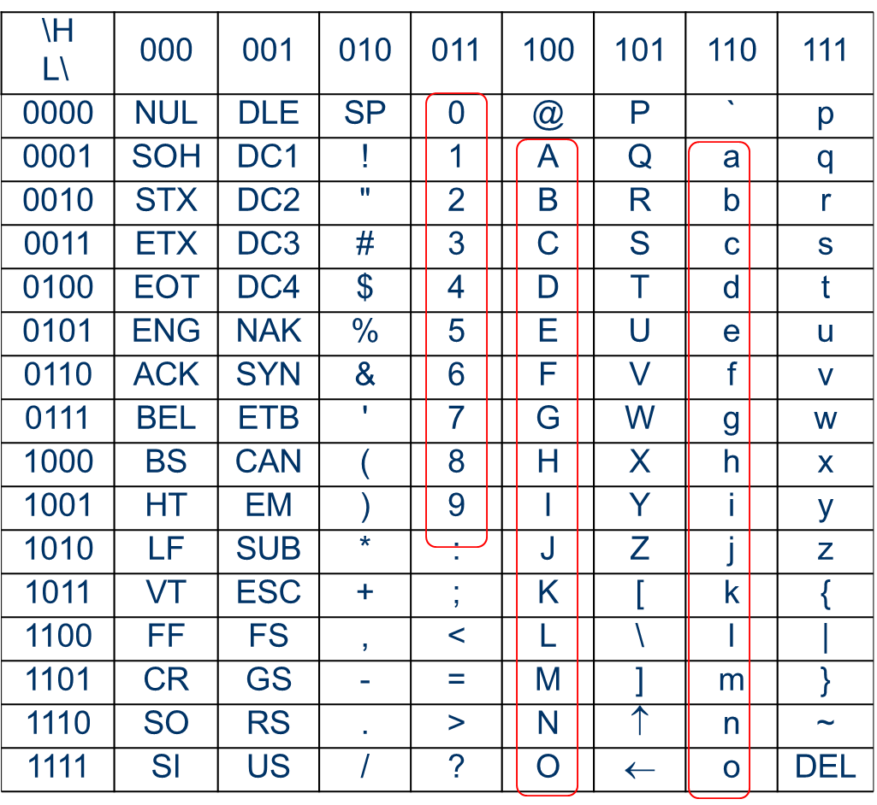
字符与字符串的表示方法
ASCII码;
  美国国家信息交换标准字符码；
  数字、字母；
  专用和控制符号
字符串：
  连续的一串字符
  通常依次占用主存中连续的多个字节；
  每个字节存一个字符。

Slide 51
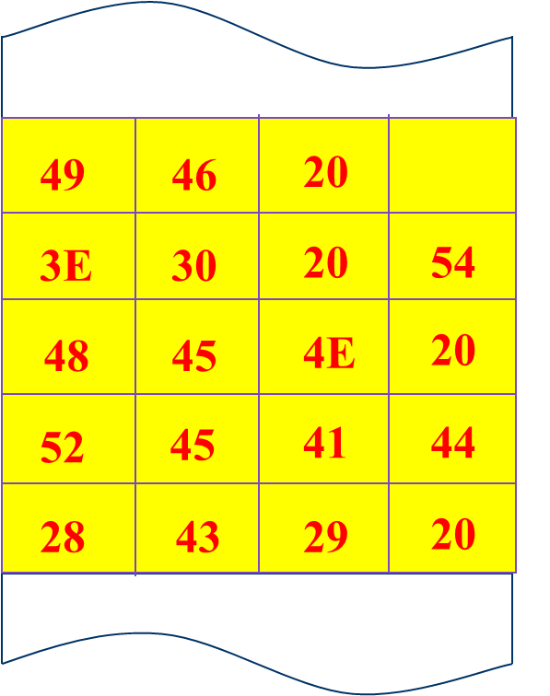
字符串的存放
向量存放法
  在存储器中占用一片连续的空间，每个字节存放一个字符代码，字符串的所有元素（字符）在物理上是邻接的。
  如右图：在字长为32位的存储器，每一个主存单元可存放4个字符，整个字符串需5个主存单元。在每个字节中实际存放的是相应字符的ASCII码。
图2-7 字符串的向量存放方案

Slide 52
汉字的表示
输入编码：数字，拼音，字形;
处理编码：内码；
输出编码：点阵字库，矢量字库；

Slide 53
汉字的表示
1.汉字国标码
汉字国标码亦可称为汉字交换码，主要用于汉字信息处理系统之间或者通信系统之间交换信息使用，简称GB码。该标准共收集常用汉字6763个，另外还有各种图形符号682个，共计7445个。
GB码规定每个汉字、图形符号都用两个字节表示，每个字节只使用低七位编码，因此最多能表示出128×128=16384个汉字。

Slide 54

汉字区位码
区位码将汉字编码码中的6763个汉字分为94个区，每个区中包含94个汉字（位），区和位组成一个二维数组，每个汉字在数组中对应一个唯一的区位码。
汉字的区位码定长4位，前2位表示区号，后2位表示位号；
区号和位号用十进制数表示，区号从01到94，位号也从01到94。
  例如，“中”字在54区的48位上，其区位码为“54-48”，“国”字在25区的90位上，其区位码为“25-90”。

Slide 55
汉字机内码
汉字在计算机内部其内码是唯一的。
  因为汉字处理系统要保证中西文的兼容，当系统中同时存在ASCII码和汉字国标码时，将会产生二义性。
  例如：有两个字节的内容为30H和21H，它既可表示汉字“啊”的国标码，又可表示西文“0”和“!”的ASCII码。为此，汉字机内码应对国标码加以适当处理和变换。
GB码的机内码为二字节长的代码，它是在相应GB码的每个字节最高位上加“1”，即
汉字机内码＝汉字国标码＋8080H
  例如，上述“啊”字的国标码是3021H，其汉字机内码则是B0A1H。

Slide 56
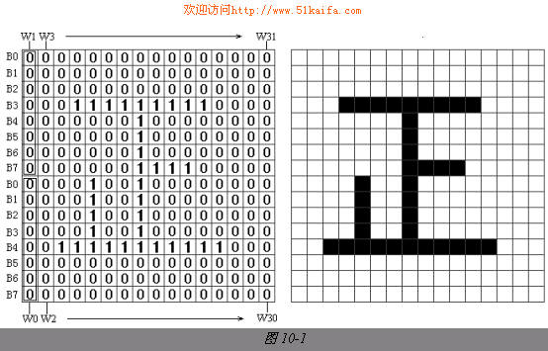
汉字字形码
汉字字形码是指确定一个汉字字形点阵的代码，又叫汉字字模码或汉字输出码。在一个汉字点阵中，笔画所到之处，记为“1”，否则记为“0”。
  根据对汉字质量的不同要求，可有16×16、24×24、32×32或48×48的点阵结构。显然点阵越大，输出汉字的质量越高，每个汉字所占用的字节数也越高。

Slide 57
统一代码
信息处理应用对字符集提出了多文种、大字量、多用途的要求。
Unicode的基本方法是用一个16位来表示每个符号，允许表示65 536个不同的字符或符号。
  基本多语言平面（BMP:U+hhhh，UCS-2编码。
UCS-4是31位字符集，加上恒为0的首位，共需占据32位，即4字节。
  理论上最多能表示2³¹个字符，完全可以涵盖一切语言所用的符号。

Slide 58
微机中表示字符的3种方法
图2-8 微机中表示字符的3种方法

Slide 59
2.4 十进制数和数串的表示
十进制是人们最常用的数据表示方法，一些通用性较强的计算机上设有十进制数据的表示，可以直接对十进制数进行运算和处理。

Slide 60
十进制数的编码
用四位二进制数来表示一位十进制数，称为二进制编码的十进制数，简称BCD码。
四位二进制数可以表示16种不同的状态；
使用其中的10种状态，就可以表示十进制数的0～9十个数码；
可以取任意的10种代码来表示十个数码，可能产生多种BCD编码。

Slide 61
8421码
8421码又称为NBCD码：
  它是一种有权码，四位二进制代码的位权从高到低分别为8、4、2、1。
  简单直观。每个代码与它所代表的十进制数之间符合二进制数和十进制数相互转换的规则。
  不允许出现1010～1111。这6个代码在8421码中是非法码。

Slide 62
2421码
2421码的主要特点是：
  它也是一种有权码，四位二进制代码的位权从高到低分别为2、4、2、1。
  它又是一种对9的自补码。即某数的2421码，只要自身按位取反，就能得到该数对9之补的2421码。
    例如：3的2421码是0011。3对9之补是6，而6的2421码是1100。
  不允许出现0101～1010。这6个代码在2421码中是非法码。

Slide 63
余3码
余3码的主要特点是：
  这是一种无权码，但也可看作是一种特殊的有权码，即在8421码的基础上加+3（+0011）形成的，故称余3码。在这种编码中各位的“1”不表示一个固定的十进制数值，因而不直观。
  它也是一种对9的自补码。
  不允许出现0000～0010、1101～1111。这6个代码在余3码中是非法码。

Slide 64
格雷码
Gray码的主要特点是：
  它也是一种无权码。
  从一种代码变到相邻的下一种代码时，只有一个二进制位的状态在发生变化。
  具有循环特性，即首尾两个数的Gray码也只有一个二进制位不同，因此Gray码又称为循环码。
  十进制Gray码也有6个代码为非法码，视具体方案而定。

Slide 65
十进制数串
1.非压缩的十进制数串
  非压缩的十进制数串中一个字节存放一个十进制数或符号的ASCII码。
  非压缩的十进制数串又分成前分隔式数字串和后嵌入式数字串两种格式。
    前分隔式中，符号位占用单独一个字节，放在数值位之前，正号对应2BH，负号对应2DH。
    后嵌入式中，符号位嵌入到最低一位数字里。若数串为正，则最低一位数字ASCII码不变（30H～39H）；若数串为负，40H，与最低数值位相加，其ASCII码变为70H～79H。

Slide 66
十进制数串
2. 压缩的十进制数串
  一个字节可存放两位BCD码表示的十进制数，既节省存储空间，又便于直接进行十进制算术运算。
  在主存中，一个压缩的十进制数串占用连续的多个字节，每位数字仅占半个字节，其值常用8421码表示。
  符号位也占半个字节，存放在最低数值位之后，通常用CH表示正号，DH表示负号。
  规定数字的个数加符号位之和必须为偶数；当和为奇数时，应在最高数值位之前补0H（即第一个字节的高半字节为“0000”）。

Slide 67
2.5 不同类型的数据表示举例
以实际应用广泛的C语言中的数据类型和现代微机中的数据表示作为实例。

Slide 68
C语言中的数据表示
C语言的基本数据类型有整型数据、实型数据、字符型数据等。
C语言中支持多种整数类型，二进制整数分为无符号整数和带符号整数。
C语言中有float和double两种不同浮点数类型，分别对应IEEE 754单精度浮点数格式（32位）和双精度浮点数格式（64位）。

Slide 69
现代微机系统中的数据表示举例
现代的微机系统大多采用Intel系列的微处理器，IA-32结构的基本数据类型长度字节、字、双字、四字和双四字。
  无符号整数；
  带符号整数；
  浮点数；
  指针数据；
  串数据；
  BCD数
图2-9 IA-32结构的基本数据类型

Slide 70
2.6 数据校验码
检错纠错编码：能够发现错误或能够自动纠正错误的数据编码。
任何一种编码都由许多码字构成，任意两个码字之间最少变化的二进制位数，被称为码距。
  例如，用四位二进制表示16种状态，则有16个不同的码字，此时码距为1，即两个码字之间最少仅有一个二进制位不同（如0000与0001之间）。这种编码没有检错能力，因为当某一个合法码字中有一位或几位出错，就变成为另一个合法码字了。
  校验码的原理：加入非法码字，合理安排非法码字的数量和编码规则。
常用方法：
  奇偶校验码 ；
  海明校验与纠错码 ；
  循环冗余校验码 。

Slide 71
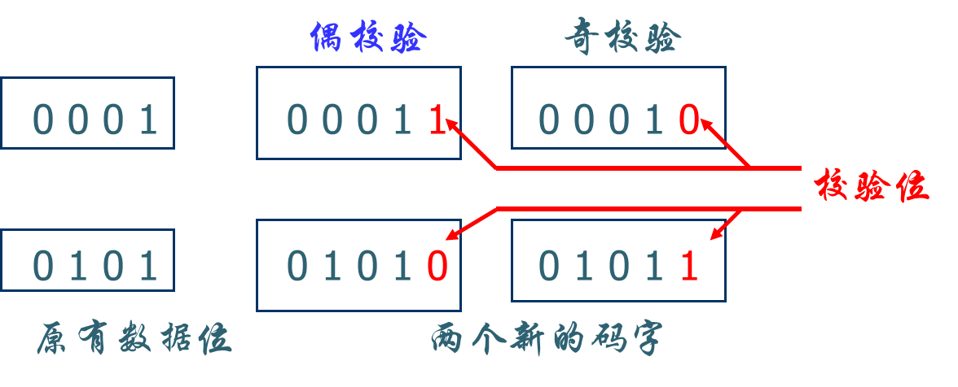
奇偶校验
在 k 位数据码之外增加 1 位校验位，使 k+1 位码字中取值为 1 的位数保持为偶数(偶校验)或奇数(奇校验)

Slide 72
奇偶校验
设x=( x₀ x₁…x_{n-1} )是一个n位字, 则奇校验位C定义为
  C = x₀⊕x₁⊕…⊕x_{n-1}
  式中⊕代表按位加,表明只有当x中包含有奇数个1时,使C=0。
同理,偶校验位Ｃ定义为
  C= x₀⊕x₁⊕…⊕x_{n-1}
  即x中包含偶数个1时,使C=0。

Slide 73
例
已知下表中左面一栏有5个字节的数据。请分别用奇校验和偶校验进行编码。
数据 | 偶校验编码C | 奇校验编码C
1 0 1 0 1 0 1 0 0 1 0 1 0 1 0 0 0 0 0 0 0 0 0 0 0 1 1 1 1 1 1 1 1 1 1 1 1 1 1 1 | 1 0 1 0 1 0 1 0 0 0 1 0 1 0 1 0 0 1 0 0 0 0 0 0 0 0 0 0 1 1 1 1 1 1 1 1 1 1 1 1 1 1 1 1 0 | 1 0 1 0 1 0 1 0 1 0 1 0 1 0 1 0 0 0 0 0 0 0 0 0 0 0 1 0 1 1 1 1 1 1 1 0 1 1 1 1 1 1 1 1 1

Slide 74
校验方法
发送： x₀ x₁…x_{n-1}C (算出C加到需发送字的后面)
接收： x₀ ' x₁ ' …x_{n-1} ' C '
计算：F =x'₀⊕x'₁⊕…⊕x'_{n-1}⊕C ‘
结果（偶校验）：
  若F =1，意味着收到的信息有错；
  若F =0，表明x字传送正确。
特点：奇偶校验可提供单个错误检测，无法检测多个错误,更无法识别错误信息的位置及纠正错误。

Slide 75
海明校验码
海明码实际上是一种多重奇偶校验
其实现原理是：
  在有效信息位中加入几个校验位形成海明码，使码距比较均匀地拉大，并把海明码的每一个二进制位分配到几个奇偶校验组中。
  当某一位出错后，就会引起有关的几个校验位的值发生变化，这不但可以发现错误，还能指出错误的位置，为自动纠错提供了依据。

Slide 76
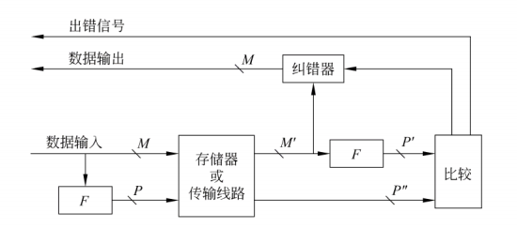
海明校验码
图：数据校验过程
M:数据，F：某种运算，P:校验位；
M’、P": 存储或传输后读出的数据和校验码；P’: F(M’)
故障字：P’和P"比较（异或）的结果

Slide 77

海明校验码
校验位位数的确定
  假定被校验数据为n位，校验位和故障字为k位。
  那么k位的故障字所能表示的状态最多是2^{k}种，每种状态可用来说明一种出错情况。
  对于最多只有一位错的情况，其结果可能是无错，或n位数据中某一位出错，或k位校验码中某一位出错：共有 1+n+k种情况。
  要能对一位错的所有结果进行正确表示,则n和k必须满足下列关系
    例如,对于单个位纠错的情况,当数据有8位时,校验位和故障字都应有4位。4位的故障字最多可以表示 16 种状态,而单个位出错情况最多只有 12种可能(8个数据位和4个校验位),再加上无错的情况,一共有 13 种情况。所以,用 16 种状态表示 13 种情况是足够了。

Slide 78
海明校验码
分组方式的确定
  按以下规则来解释各故障字的值:
    如果故障字各位全部是0,则表示没有发生错误。
    如果故障字中有且仅有一位为1,则表示校验位中有一位出错,无需纠正
    如果故障字中多位为1,则表示有一个数据位出错,其在码字中的出错位置由故障字的数值来确定。纠正时只要将出错位取反即可。

Slide 79
海明校验码
8位数据进行单个位的检错/纠错为例：
  假定一个8位数据 M= M₈M₇M₆M₅M₄M₃M₂M₁ ,其相应的4位校验位为 P=P₄P₃P₂P₁。
  根据上述规则将数据M 和校验位P按照一定的规律排到一个12位的码字中。
    根据第一个规则,故障字为 0000 时,表示无错,因此没有和位置号 0000 对应的出错情况,所以位置号从0001开始。
    根据第二个规则,故障字中有且仅有一位为1时,表示校验位中有一位出错,此时,故障字只可能是 0001、0010、0100、1000这4种情况,将这4种状态分别代表校验位中第P₁、P₂、P₃、P₄位发生错误的情况,因此,校验位P₁、P₂、P₃、P₄应分别位于码字的第 0001(1)、0010(2)、0100(4)、1000(8)位。
    根据最后一个规则,将其他多位为1的故障字依次表示数据位 M₁ ~M₈发生错误的情况。因此,数据位 M₁ ~M₈应分别位于码字的第 0011(3)0101(5)0110(6)0111(7)1001(9)1010(10)1011(11)1100(12)位。即码字的排列为M₈M₇M₆M₅P₄M₄M₃M₂P₃M₁P₂P₁

Slide 80
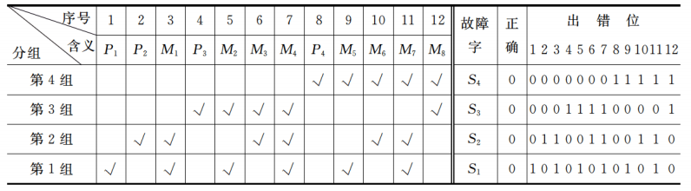
海明校验码
S₄S₃S₂S₁取值：出错位置。
校验分组：根据故障字各位的取值。
每个数据位参与多组校验位的生成。
图：故障字与出错情况的对应关系

Slide 81
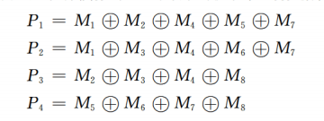
海明校验码
校验位的生成和检错、纠错
  例：
  假定一个8位数据M为M₈M₇M₆M₅M₄M₃M₂M₁=01101010,其对应的校验位为P。M和P被存储或经传送后得到的新数据和新校验码分别为M'和P"。要求分别求出以下情况下的故障字并验证其正确性。
    (1)M'= 01101010,P"=0011
    (2)M'= 01111010,P"=0011
    (3)M'= 01101010,P"=1011

Slide 82
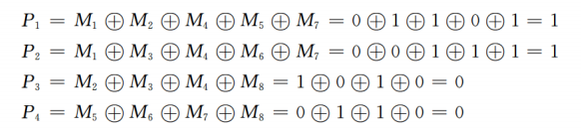
海明校验码
根据上述公式求出数据M的校验位P中相应的各位。
    （1）：当M'= 01101010,P"=0011 时,因为M'=M,说明数据无错,故障字S应为 0。P'⊕P"=0000
    （2）：当 M'= 01111010,P"=0011 时,说明数据第5位(M₅)错,故障字S应该为 9。P'=1010，P'⊕P"=1001
    （3）：当M'= 01101010,P"=1011时,说明数据M无错,校验位P 错,故障位 S应为 8。P'=0011，P'⊕P"=1000

Slide 83
循环冗余校验码*
计算机网络、同步通信以及磁表面存储器中广泛使用循环冗余校验码，简称CRC码。
通过除法运算来建立有效信息位和校验位之间的约定关系。
  假设待编码的有效信息以多项式M(X)表示，将它左移若干位后，用另一个约定的多项式G(X)去除，所产生的余数R(X)就是检验位。
  有效信息和检验位相拼接就构成了CRC码。
  当整个CRC码被接收后，用约定的多项式G(X)去除，若余数为0表明该代码是正确的；若余数不为0表明某一位出错，再进一步由余数值确定出错的位置。

Slide 84
总结和讨论
计算机中信息的表示应考虑哪些问题？
浮点数为什么要规格化和采用隐藏位技术？
定义不同的机器码的表示法有什么意义？

Slide 85
问题
  什么是图形？什么是图像？
  如何表示图形图像？
  应用领域如何？
  与图形图像数据表示有关的其他问题？例如：存储、传输和处理

